Slide 1
Kolesteatomsymposium Hook 221006
Moderatorer:
Åsa Bonnard Öl RegionStockholm
Johanna Westerberg Öl RegionÖstergötland
Panel:
P.O. Eriksson Öl RegionStockholm
Åsa Nihlén Öl Borås, VästraGötalandsregionen
Kornel Sass Öl Helsingborg, RegionSkåne
Ulrica Thunberg Öl Karlstad, Örebro

Slide 2
Fall 1

Slide 3
21-årig man
Rörbehandlad pga recidiverande AOM i barndomen
Rör fallit ut och en period symtomfri
Nu några års anamnes på glesa sekretionsepisoder höger
Upplever lätt HNS höger

Slide 4
21-årig man
TMV4 höger 30dB, vä 6,25dB

Slide 5
21-årig man
Frågor till panel+ Mentimeter
Vilken preop rtg utredning gör du?
Notes:
Hej Åsa! Mentimeterfråga komplettering: Ingen pre op rtg borde finnas med som alternativ!

Slide 6
21-årig man
CT: Nedkarierad scutum med konvext utbredning av mjukdelar i atticus. Mastoiden luftad

Slide 7
21-årig man
Frågor till panel+ Mentimeter
Vilken prioritet till op anser du att denna pt har?

Slide 8
21-årig man

Slide 9
21-årig man
Frågor till panel+ Mentimeter
Vilken op approach väljer du?
Notes:
Fråga till panel, gör du en mynningsplastik? Alltid, bara om trång hg eller barn ?

Slide 10
21-årig man
Frågor till panel+ Mentimeter
Skulle du spara chordan?
Om benkedjan vore hel, skulle du dela den?
Notes:
Hej Åsa!
Kanske modulera frågan, Skulle du spara chordan om den gick att strippa från hud?
fråga till panel,
Hur tänka om chordan, när sparas eller offras? Luta åt att hellre spara om det går? Eller offra för radikalitet?
I vilka lägen sparar du benkedjan hel utan att dela?
hur tänker du om benkedjan? Dela, vilka delar vill du spara eller inte spara? Sparar du hammarhalsen för en senare ev rekonstruktion

Slide 11
21-årig man
Frågor till panel+ Mentimeter
Hur rekonstruerar du?
Vilken rekonstruktion av benkedjan är ditt förstanandsval?
Notes:
Frågor till panel:
Tänker du annorlunda om det är en revisionsoperation? Dvs kanske titanprotes istället för autologt bentransplantat?

Slide 12
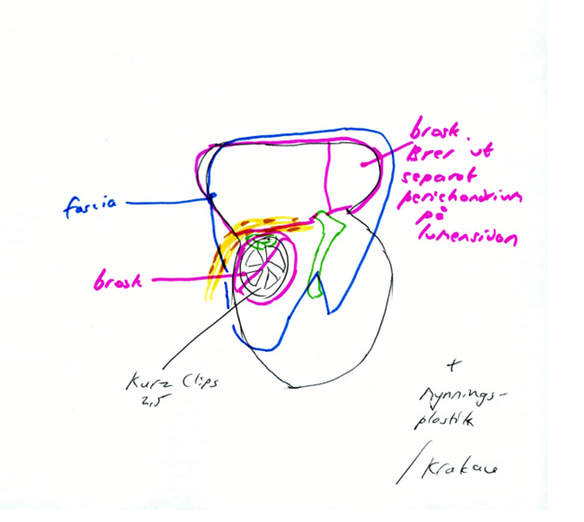
21-årig man
Notes:
Kurz clips protes 2,5mm på stapes
Brosk tätning mot epitympanum
”brer ut separat perichondrium på lumensidan”
+ mynningsplastik
Fascia
Sparat hammarskaftet

Slide 13
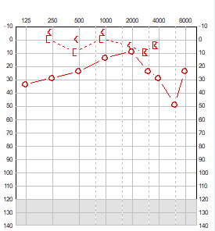
Fall 2

Slide 14
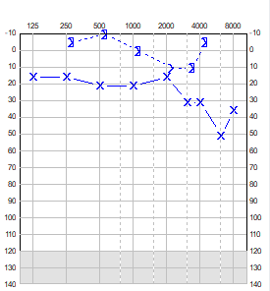
11-årig pojke
Rörbehandlad 7-års ålder, SOM, recidiverande AOM
10-års ålder:
Vä: rör släppt, läkt trmh
Hö: rör kvar
Vid planerad rörextraktion i narkos ses kolesteatom bilat
Klarar Valsalva
Notes:
2018: rörbeh
2021: rör släppt, läkt trmh osv
Panel: om pt ej klarar valsalva, speciellt eller annorlunda upplägg, broskförstärkt trumhinna?
Om postop ny retraktion och vätska i örat, sätter ni rör i cholesteatomopererade örat?

Slide 15
11-årig pojke
Preop tonaudio
Vä = subjektivt bästa hörörat
Notes:
Vänster örat= subjektivt bästa hörörat
Audio 220524

Slide 16
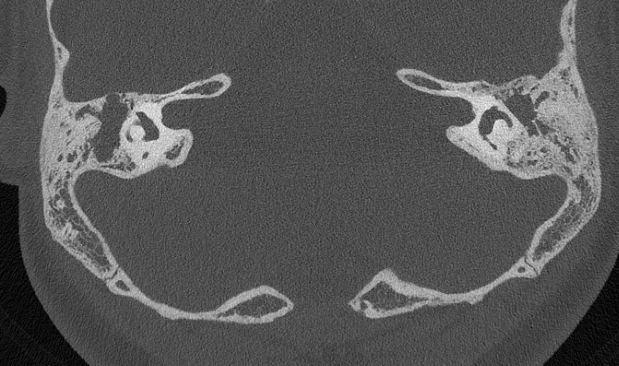
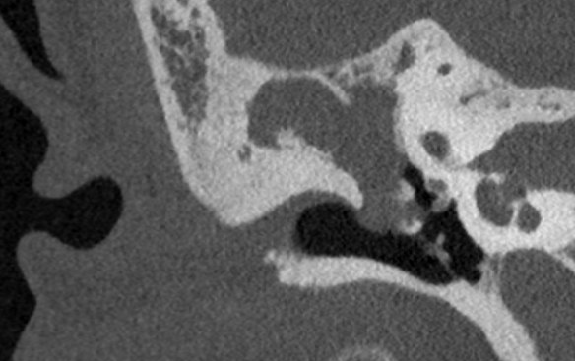
11-årig pojke

Slide 17
11-årig pojke
HÖGER ÖRA:
Yttre hörselgången är utan anmärkning. Ett rör ses i trumhinnan. Avrundad scutum. Prussak's spatiet, epitympanon och antrum är helt förtätade av mjukdelar. Ovala och runda fönster samt sinus tympani är opåverkade. Incus är till stor del destruerad, malleus och stapes är intakta. Mastoidcellsystemet är inte utvecklad. Intakt tegmen. Canalis facialis har sedvanligt förlopp och ordinär bentäckning.
VÄNSTER ÖRA:
Circumferent mjukkdelssvullnad på 2-3 mm mm tjocklek i yttre hörselgången ingen skelettdestruktion.Scutum är avrundad. Cavum tympani inkl tuba avgången och antrum är helt förtätade. Mjukdelarna når in ovala och runda fönster medialt, recessus facialis och sinus tympani dorsalt. Erosion på caput mallei, corpus och stor del av crus longus incudis är destruerade. Stapes är intakt. Mastoidcellsystemet är inte utvecklad. Intakt tegmen. Canalis facialis har sedvanligt förlopp men i pars tympanica ses ställvis områden med avsaknad av bentäckning.
BÅDA ÖRONEN:
Tegmen är intakt såväl på höger som på vänster sida. Inneröronen är normalkonfiguerade. Inre hörselgången är bilateralt normalvid och symmetrisk.Caroticus har sedvanligt förlopp. Inget avvikande i bulbus venae jugulare.
SAMMANFATTNING:
-- Pars flaccida cholesteatom i båda öronen.
Notes:
Hej Åsa! Den här bilden behöver ej visas, bläddras snabbt förbi.

Slide 18
11-årig pojke
Frågor till panel+ Mentimeter
Vilken prioritet till op anser du att denna pt har?
Notes:
Tilläggsfråga till panel: snabbare /annorlunda prio om örat är infekterat? Hur hanterar du ett infekterat öra, pre och postop?
Om inneröreskada/båggångsfistel t ex, annorlunda prio?

Slide 19
11-årig pojke
Notes:
Op 220829
Chol i antrum, längs tegmen, fyller hela epitympanum
Keratin i bakre del av mellanörat
Cholesteatom bakre skallgropområdet i nivå med facialis tredje delsträcka men Löst keratin ej cholesteatomsäck
Kedjeavbrott, isolerad, rörlig stapes

Slide 20
11-årig pojke
Frågor till panel+ Mentimeter
Vilken op approach väljer du?
Notes:
Fråga till panel: någon som gör en CAT/bakre tympanotomi? (från mellanöresidan mjukdel/slemhinneförtjockning i sinus facialis)

Slide 21
11-årig pojke
Frågor till panel+ Mentimeter
Skulle du spara chordan?
Notes:
Hej Åsa!
Kanske modulera frågan, Skulle du spara chordan om den gick att strippa från hud? Om vi fått uttömmande diskussion om chordan efter fall ett kan vi skippa ställa frågan igen.

Slide 22
11-årig pojke
Frågor till panel+ Mentimeter
Hur rekonstruerar du?
Om benkedjan är hel, dela den?

Slide 23
11-årig pojke
Frågor till panel+ Mentimeter
Vilken rekonstruktion av benskedjan blir ditt förstahandsval?

Slide 24
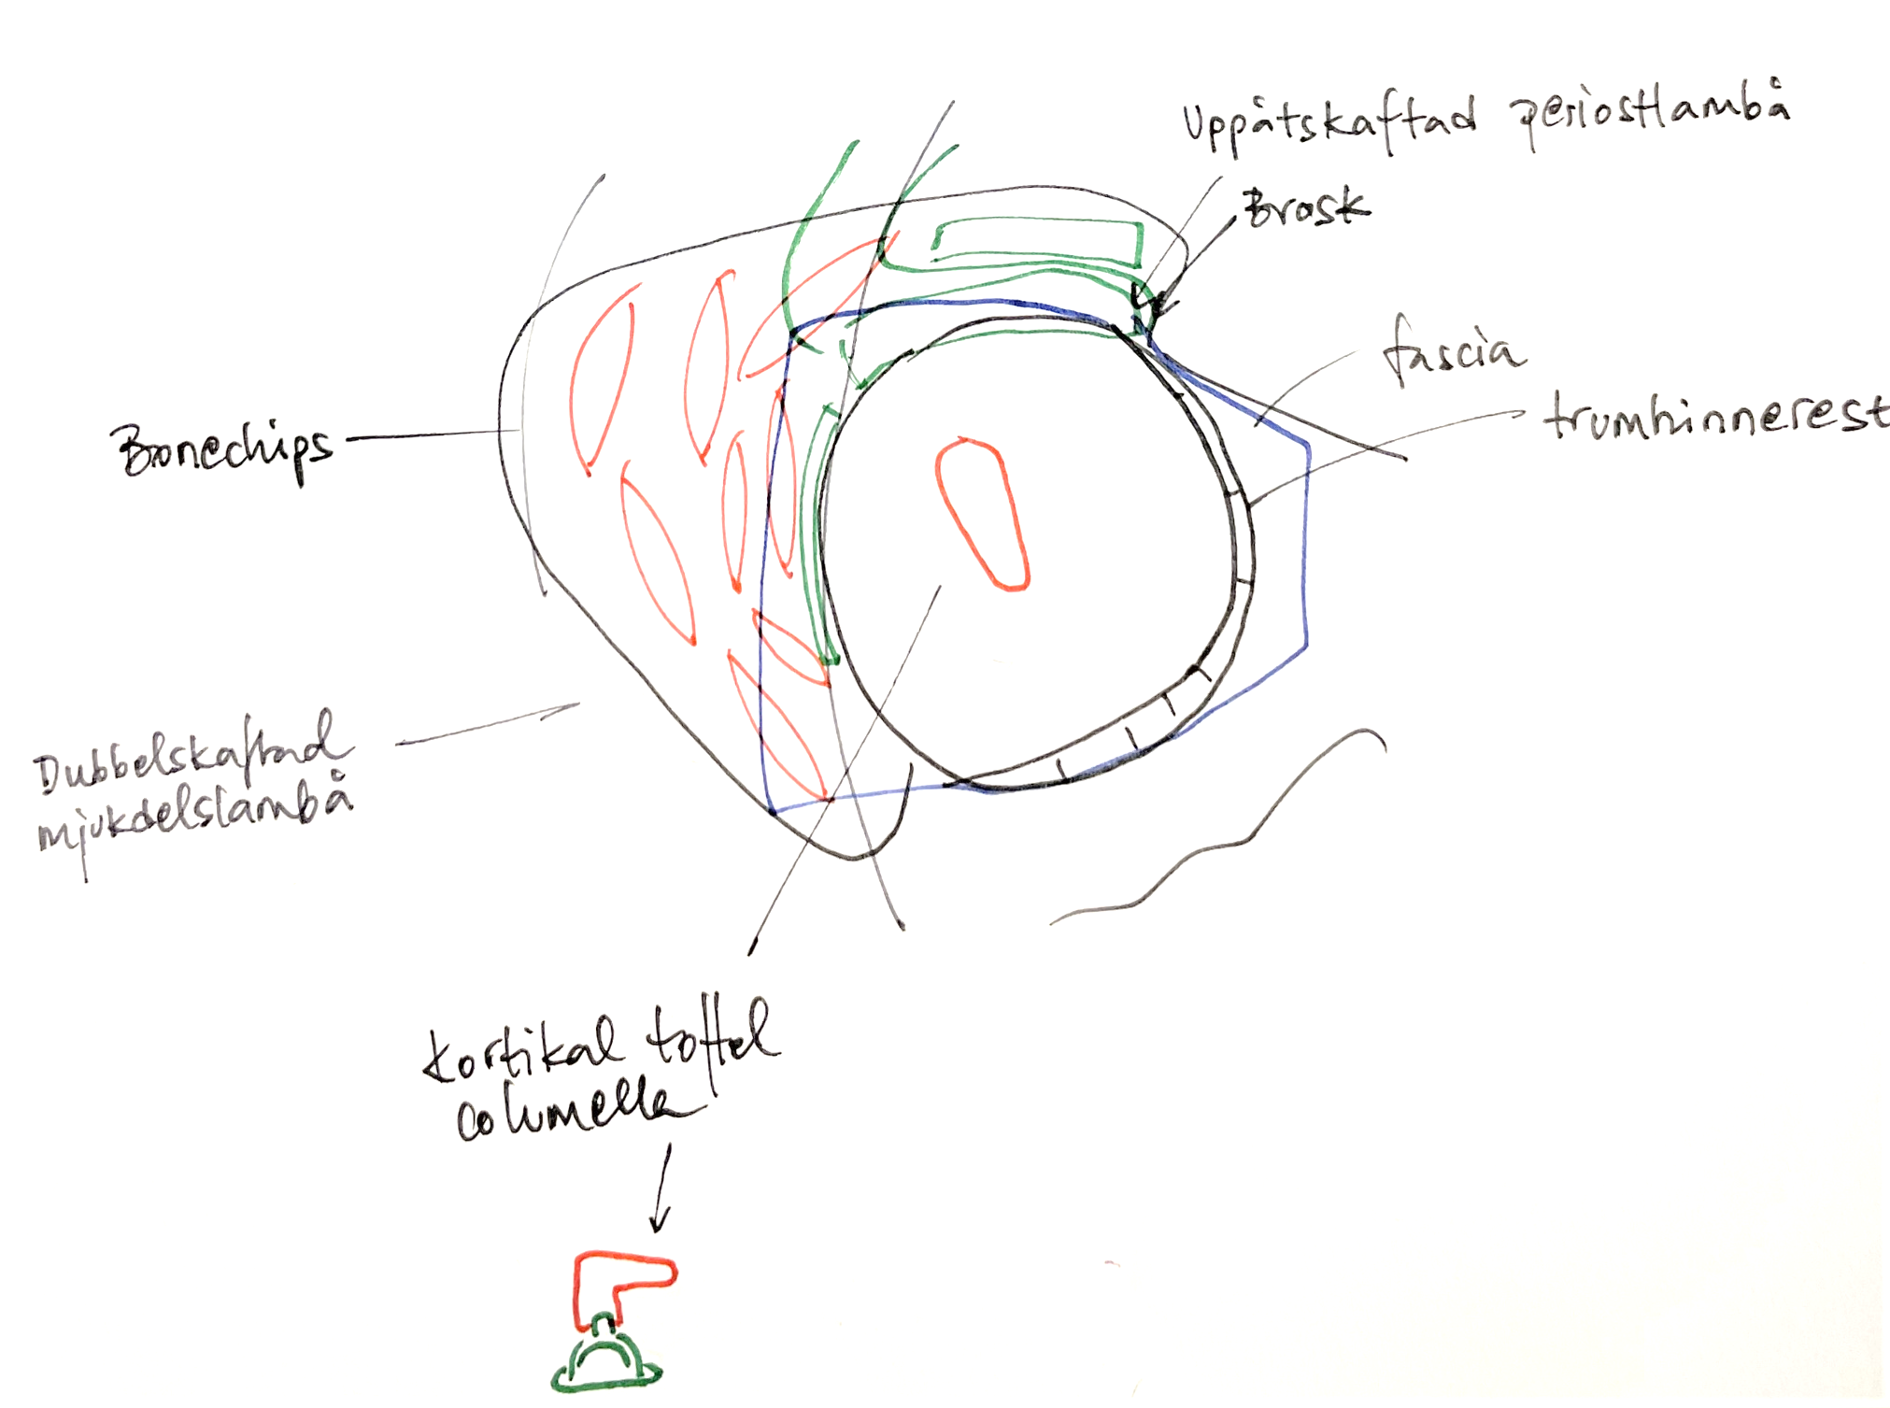
11-årig pojke
Notes:
CWU, bakre tympanotomi, brosk täta i tympanotomin.

Slide 25
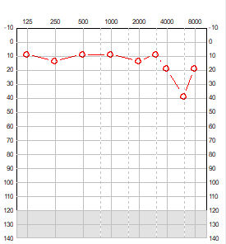
11-årig pojke
1 mån postop tonaudio
Notes:
220927 Vid återbesök 1 månad postop: infektion vä örat, växt av S aureus.
Fråga till panel: När skulle ni operera vä öra/hur länge vänta på op om bilat chol, öra2 ? Vänta tills högerörat är vattentåligt?

Slide 26
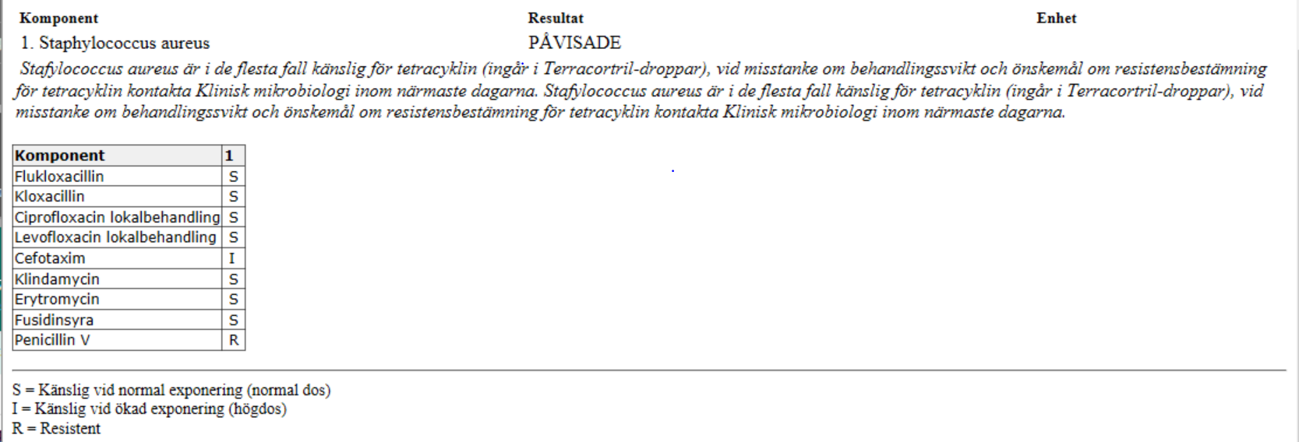
11-årig pojke
Notes:
Hej Åsa! Denna bild behöver ej heller visas. Men kuriosa
Vänster öra vid återbesök, 3v postop

Slide 27
Fall 3

Slide 28
19-årig man
remiss från vårdvals-ÖNH
Tid frisk, inkl öron
Sedan 3 års tid purulent sekretion bilat
Vid inskrivning: smetiga öron bilat med atticusfistlar
Excision av polyp vä öra
Cetraxal comp samt därefter Alsolspritssköljning mot infektionen

Slide 29
19-årig man
Bilaterala ledningshinder TMV4 51 höger och 48,75 vänster

Slide 30
19-årig man
CT visar ingen båggångsfistel, avsaknad av stapes superstrukturer, facialis andra delsträcka dehiscent
Nedhängande dura, sklerotisk mastoid och högt stående sinus

Slide 31
19-årig man
Frågor till panel och mentimeter
Vilken prio till op?
Notes:
Aha, här kommer ju ett fall med pågående infektion!

Slide 32
19-årig man

Slide 33
19-årig man
Frågor till panel och mentimeter
Vilken op approach?

Slide 34
19-årig man
Frågor till panel och mentimeter
Hur rekonstruera?

Slide 35
19-årig man

